Slide 1
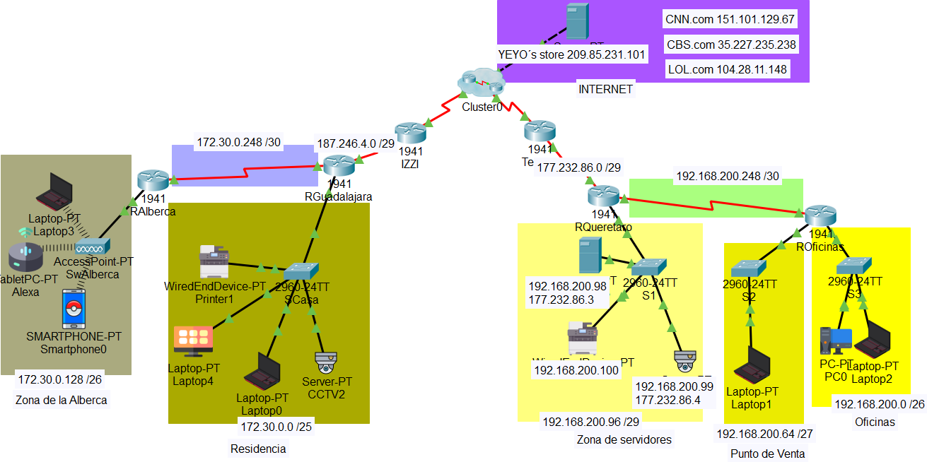
Proyecto YEYO’s Store
La interconexión de dos LANs con protocolos de ruteo distintos

Slide 2
Proyecto YEYO’s Store
Se nos ha solicitado interconectar el router de Guadalajara con el router de Querétaro y verificar que todo sea funcional.
Realizar pruebas de conectividad de la residencia (Guadalajara):
Hacia el exterior.
Hacia la red de YEYO’s Store (servidor y cámara web).
Tenemos dos direccionamientos privados distintos.
NOTA: No hay intercambio de información entre redes privadas.

Slide 3
Proyecto YEYO’s Store
Tenemos dos proveedores de servicios distintos.
El reto es interconectar la red de Guadalajara con la red de Querétaro y no depender del proveedor de servicios IZZI.

Slide 4
Proyecto YEYO’s Store
Revisar configuración de rGuadalajara y rAlberca.
Servicio DHCP
Protocolo de enrutamiento.

Slide 5
Proyecto YEYO’s Store
Yeyo Bermudez no quiere seguir pagando desde la residencia en Guadalajara el enlace que tiene contratado con el proveedor de servicios ISP de IZZI.
Se creará una sola red con un solo proveedor de servicios entre Querétaro y Guadalajara.
El tráfico va a fluir de Guadalajara a Querétaro y de Querétaro subirá a Internet para responder a todas las necesidades de conexión con el exterior.

Slide 6
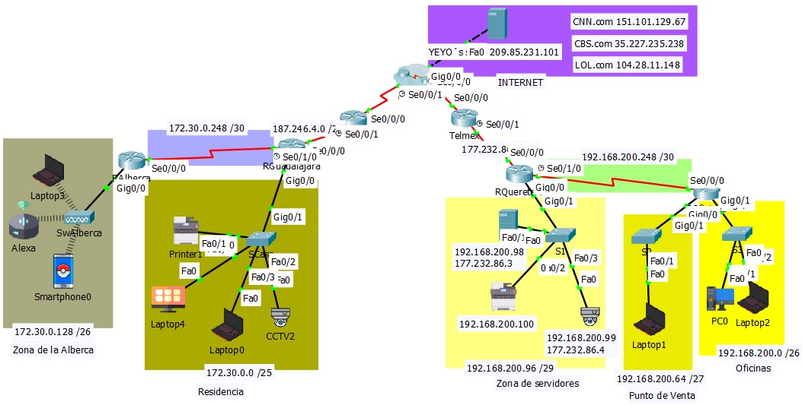
Proyecto YEYO’s Store
Nueva configuración del router Guadalajara
1. Eliminar la conexión física entre el router Guadalajara y el ISP de IZZI.
2. Desaparecer la configuración que conecta al router Guadalajara con el ISP de IZZI.
3. Revisar configuración de interfaces del router Guadalajara.
4. Interconectar el router Guadalajara con el router Querétaro por la interface g0/1 de cada router.

Slide 7
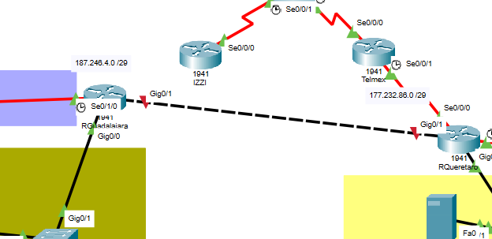
Proyecto YEYO’s Store
Nueva configuración del router Guadalajara
5. Configurar las interfaces g0/1 en cada router. Se requiere de una subred con dos direcciones. Utilizar la siguiente subred /30.
6. Perder la conexión con el ISP de IZZI implica que ya se va a tener NATEO en el Router Guadalajara, por lo que hay que eliminar esta configuración. Se configurará el NATEO en el router frontera (Querétaro) que conecta con el ISP de Telmex.
7. Actualizar la configuración del protocolo de enrutamiento OSPF en el router Guadalajara y eliminar ruta estática.

Slide 8
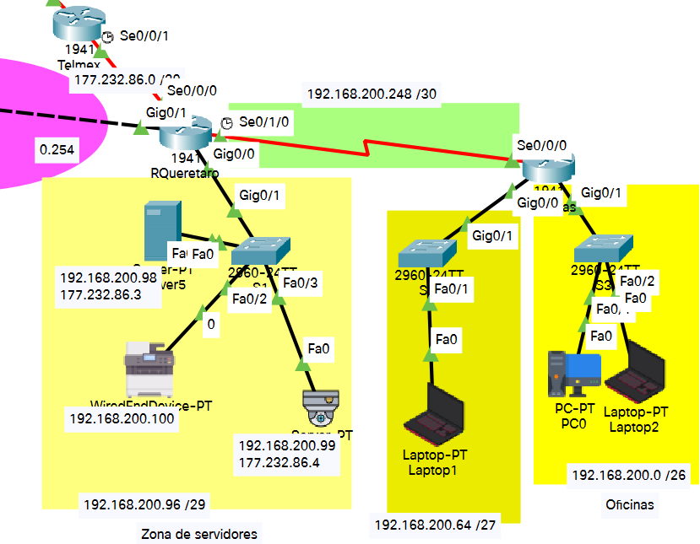
Proyecto YEYO’s Store
Nueva configuración del router Querétaro
1. Revisar configuración de DHCP en el router Querétaro.
2. Agregar la configuración de la interface g0/1 en el router Querétaro.
3. Revisar NAT estático para el servidor y la cámara Web.

Slide 9
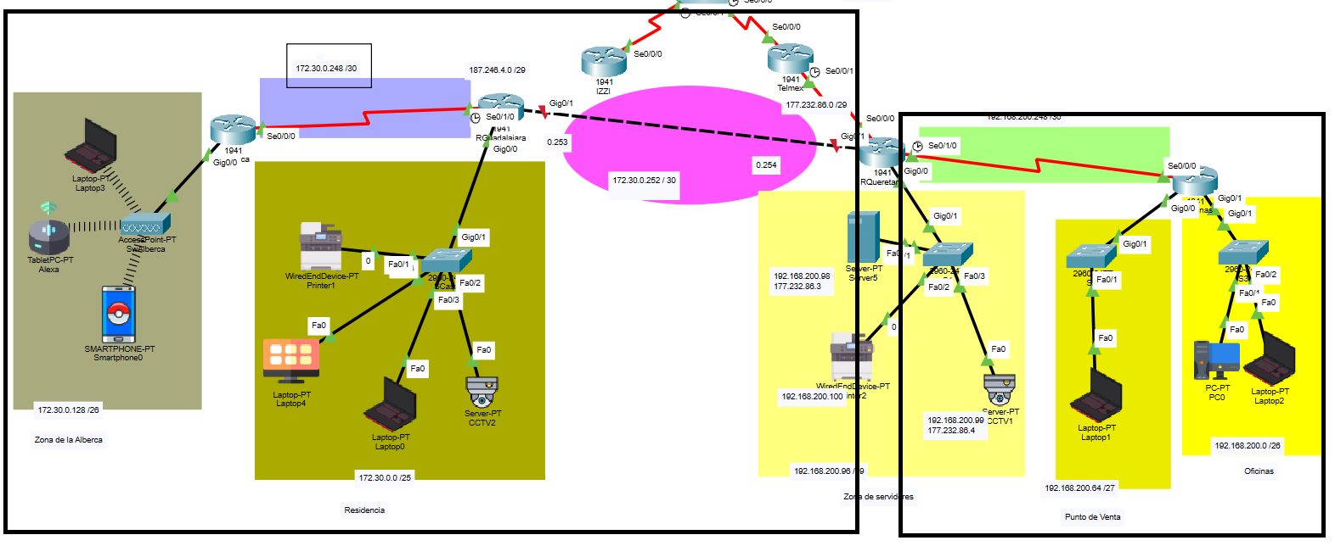
Proyecto YEYO’s Store
Nueva configuración del router Querétaro
4. Revisar y actualizar la configuración del protocolo de ruteo EIGRP.
El protocolo EIGRP puede publicar la red completa o la clase o puede publicar las subredes.
El protocolo EIGRP ya está configurado y da servicio a la red de Querétaro.
5. Configurar el protocolo OSPF.

Slide 10
Proyecto YEYO’s Store
Nueva configuración del router Querétaro
6. Se tienen dos protocolos de ruteo configurados y para que puedan comunicarse todos los equipos tenemos que redistribuir el tráfico de EIGRP en la tabla de ruteo de OSPF y viceversa.
OSPF tiene que inyectar su tabla de ruteo a EIGRP.
EIGRP tiene que inyectar su tabla de ruteo a OSPF.

Slide 11
Proyecto YEYO’s Store
Pruebas de conectividad
Copiar configuraciones y esperar convergencia de la red. Podemos acelerar el proceso con fast forward.
Verificar funcionamiento de DHCP.
Probar la conectividad de la red de Querétaro hacia el exterior.
Probar la conectividad entre la red de Querétaro y Guadalajara.
Probar la conectividad entre la red de Guadalajara y Querétaro.
NOTA: Este direccionamiento interno privado lo resuelve el router central (Querétaro)
Probar la conectividad de la red de Guadalajara hacia el exterior.
Probar la conectividad del exterior hacia las direcciones públicas.

